Slide 1
Introducción a Packet Tracer y comandos IOS CISCO
Laboratorio # 1.

Slide 2
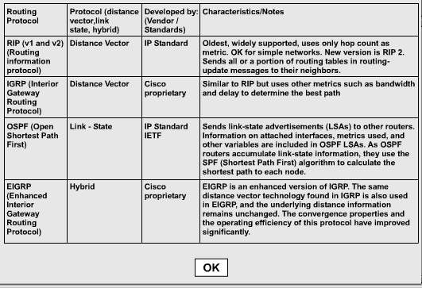
Introducción a los protocolos de enrutamiento.

Slide 3
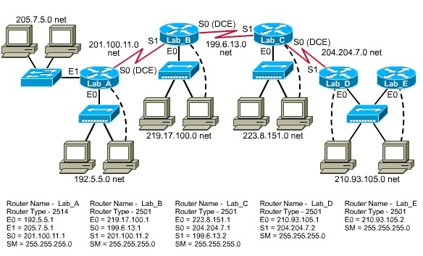
Introducción a la configuración de redes.

Slide 4
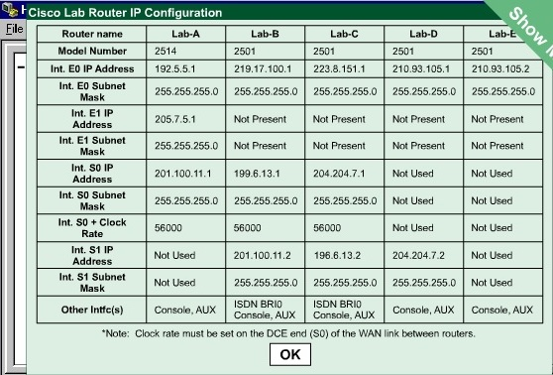
Configuración de interfaces del enrutador.

Slide 5
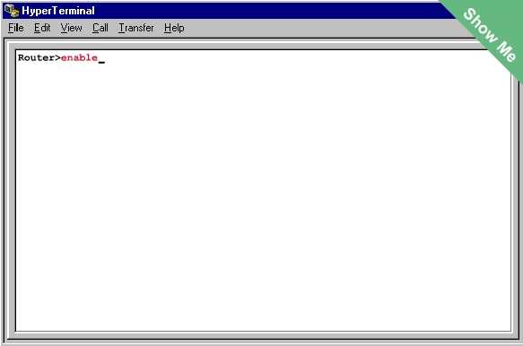
Configuración de interfaces del enrutador.

Slide 6
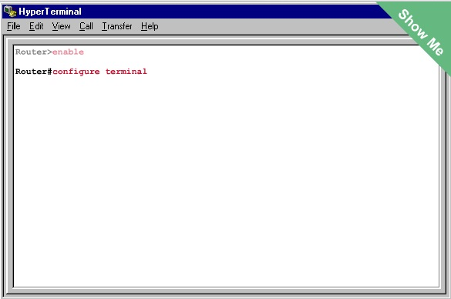
Configuración de interfaces del enrutador.

Slide 7
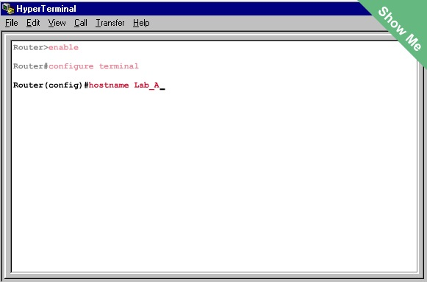
Configuración de interfaces del enrutador.

Slide 8
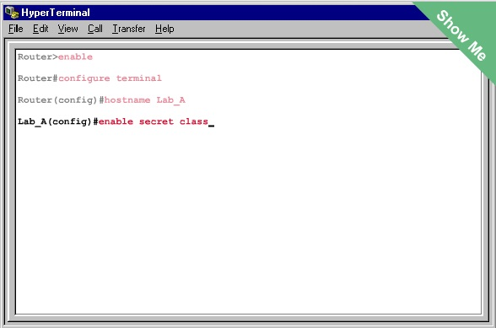
Configuración de interfaces del enrutador.

Slide 9
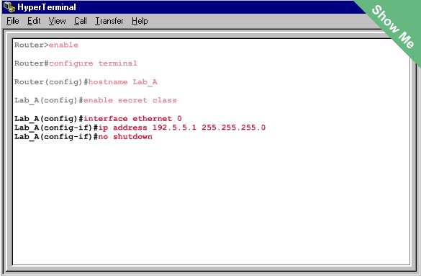
Configuración de interfaces del enrutador.

Slide 10
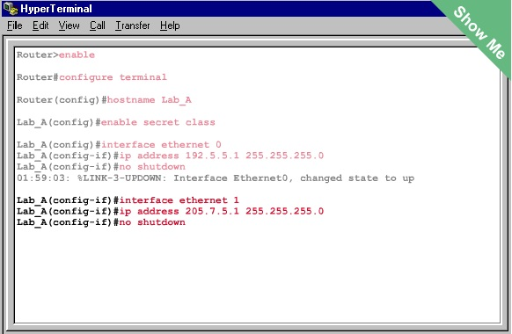
Configuración de interfaces del enrutador.

Slide 11
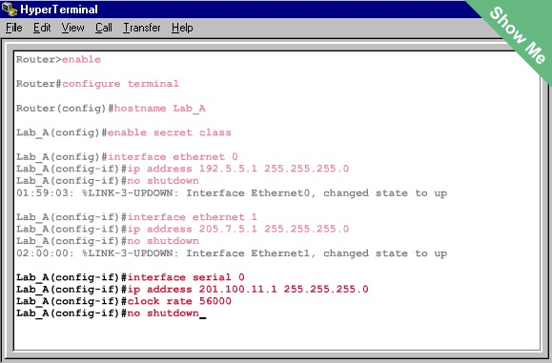
Configuración de interfaces del enrutador.

Slide 12
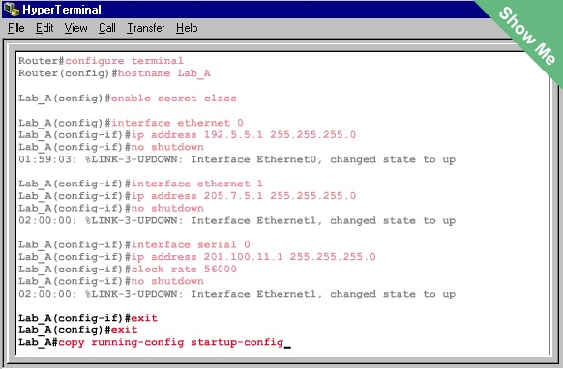
Configuración de interfaces del enrutador.

Slide 13
Configuración de un enrutador individual.

Slide 14
Configuración de un enrutador individual.

Slide 15

Configuración de un enrutador individual.

Slide 16
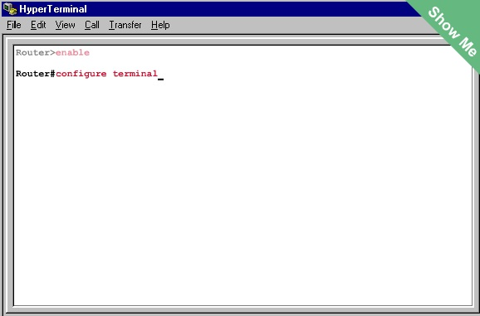
Configuración de un enrutador individual.

Slide 17
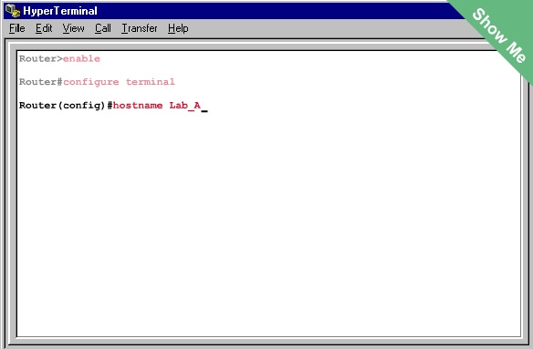
Configuración de un enrutador individual.

Slide 18
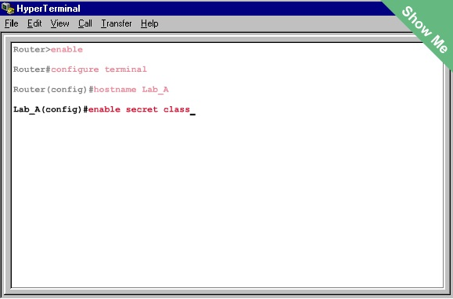
Configuración de un enrutador individual.

Slide 19
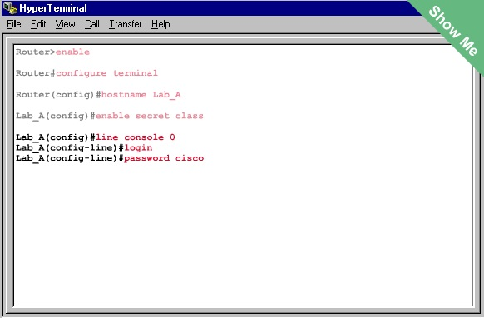
Configuración de un enrutador individual.

Slide 20
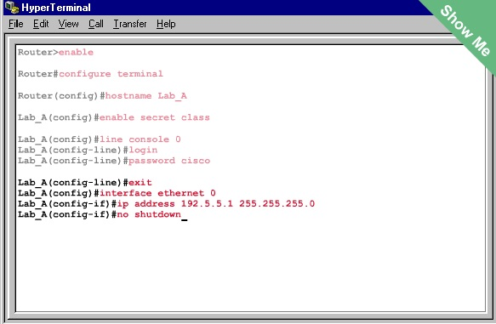
Configuración de un enrutador individual.

Slide 21
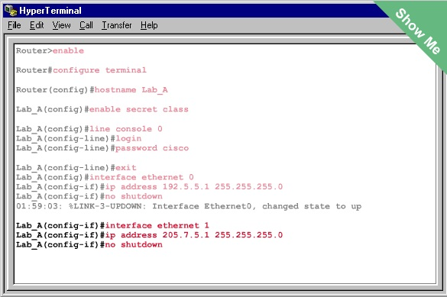
Configuración de un enrutador individual.

Slide 22
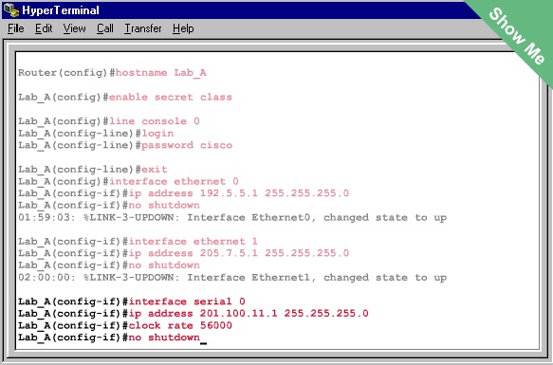
Configuración de un enrutador individual.

Slide 23
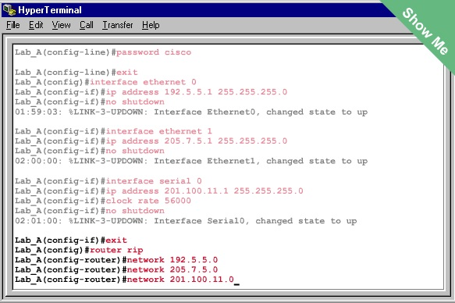
Configuración de un enrutador individual.

Slide 24
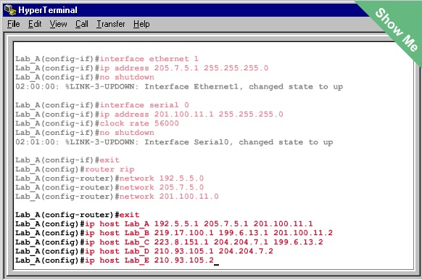
Configuración de un enrutador individual.

Slide 25
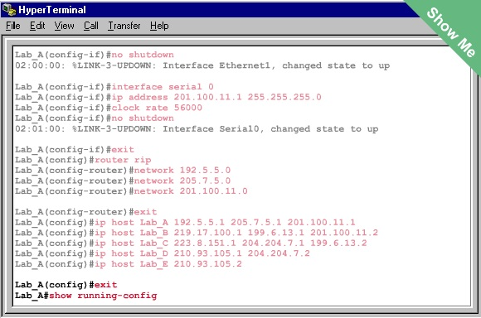
Configuración de un enrutador individual.

Slide 26
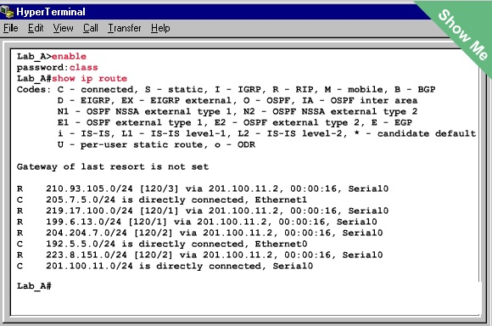
Verificando protocolos en el enrutador.

Slide 27
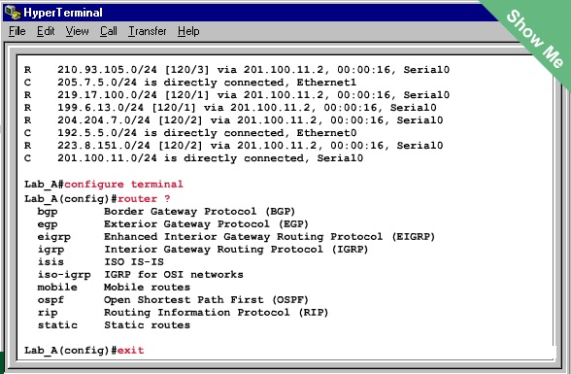
Verificando protocolos en el enrutador.

Slide 28
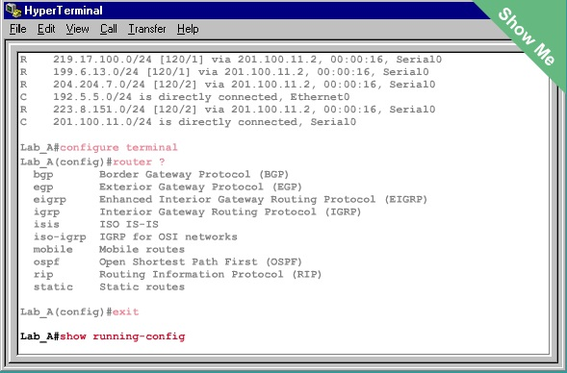
Verificando protocolos en el enrutador.

Slide 29
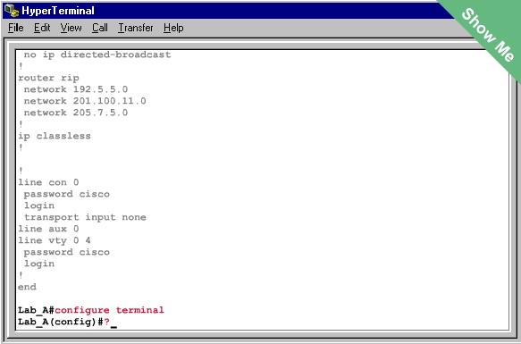
Verificando protocolos en el enrutador.

Slide 30
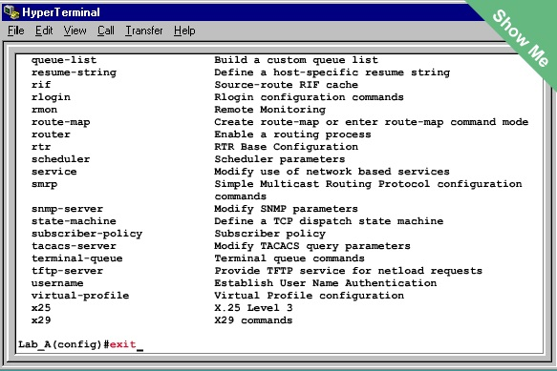
Verificando protocolos en el enrutador.

Slide 31
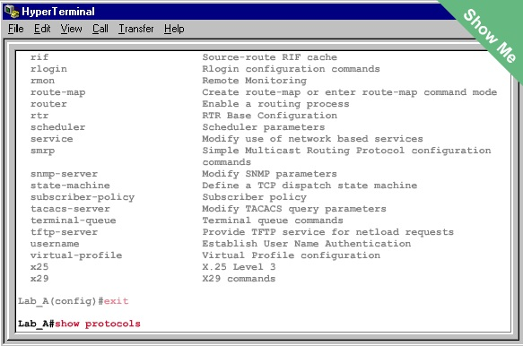
Verificando protocolos en el enrutador.

Slide 32
Configuración de enrutamiento IP estático.

Slide 33
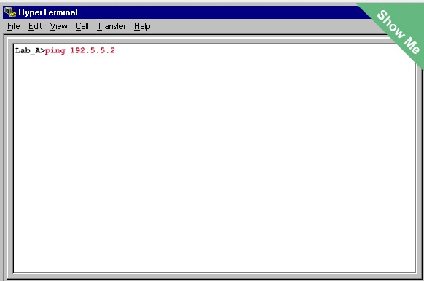
Configuración de enrutamiento IP estático.

Slide 34
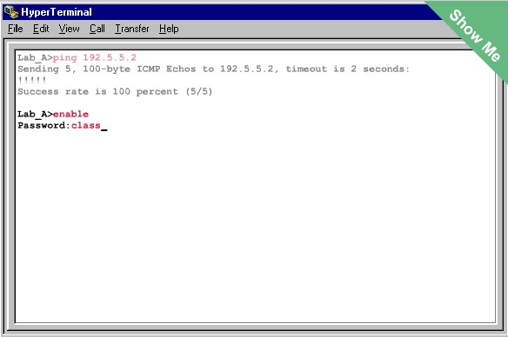
Configuración de enrutamiento IP estático.

Slide 35
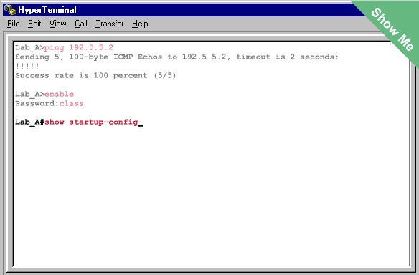
Configuración de enrutamiento IP estático.

Slide 36
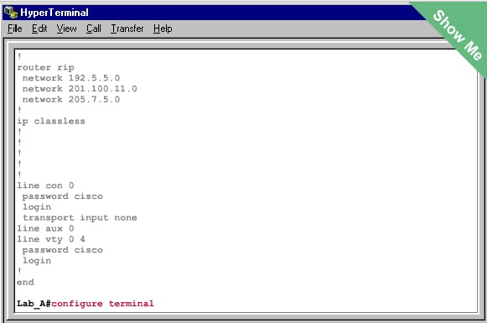
Configuración de enrutamiento IP estático.

Slide 37
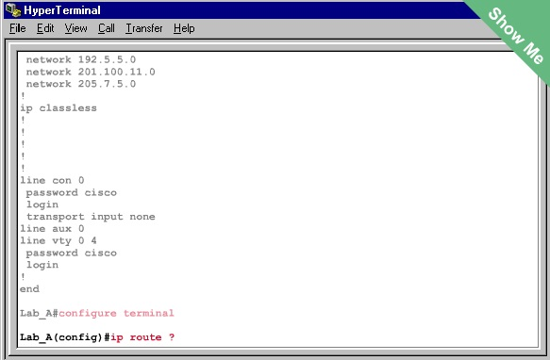
Configuración de enrutamiento IP estático.

Slide 38
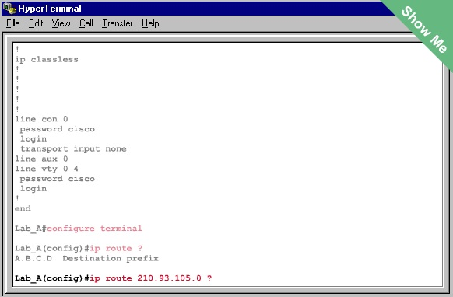
Configuración de enrutamiento IP estático.

Slide 39
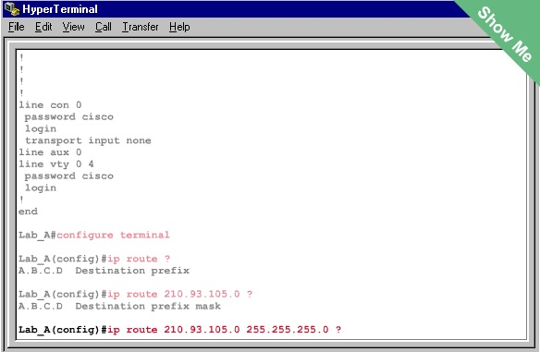
Configuración de enrutamiento IP estático.

Slide 40
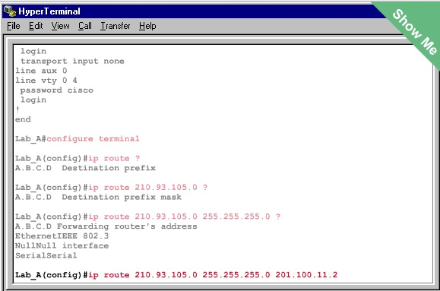
Configuración de enrutamiento IP estático.

Slide 41
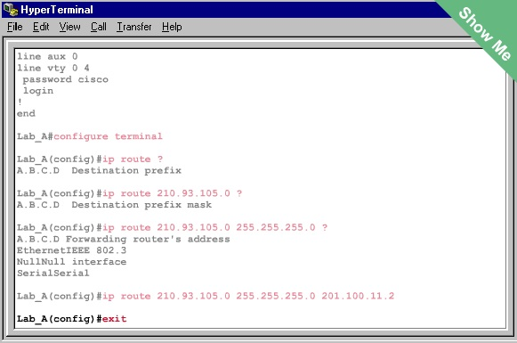
Configuración de enrutamiento IP estático.

Slide 42
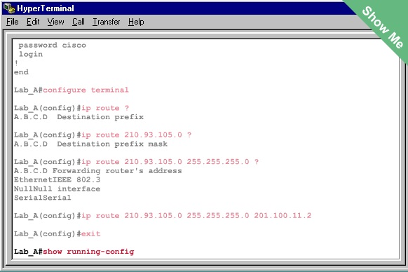
Configuración de enrutamiento IP estático.

Slide 43
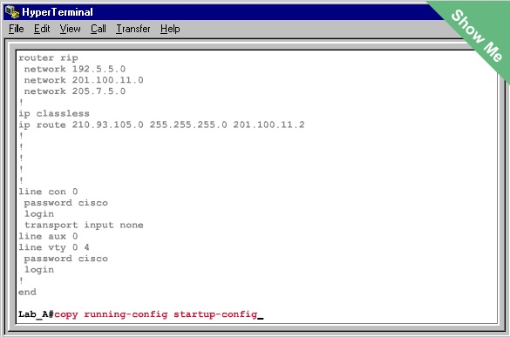
Configuración de enrutamiento IP estático.

Slide 44
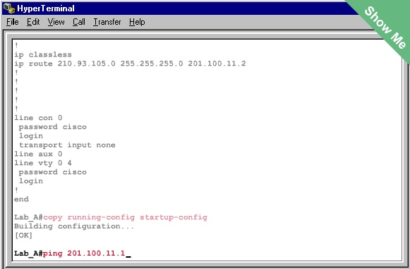
Configuración de enrutamiento IP estático.

Slide 45
Tarea extra-clase:
Configurar la red completa que se muestra en el ejemplo de la clase. Utilice Packet Tracer.

